Slide 1
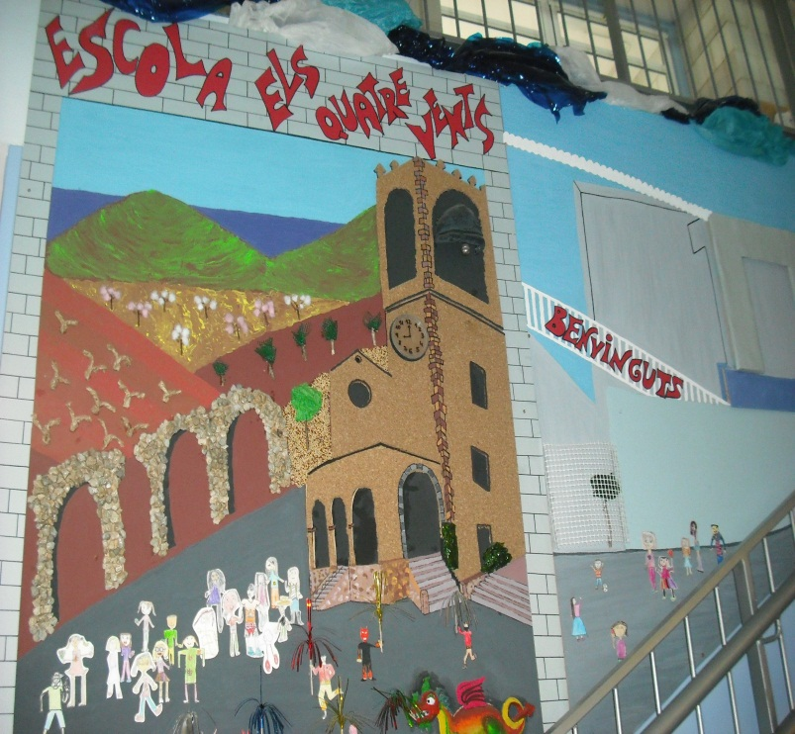
ESCOLA ELS QUATRE VENTS Sant Jaume dels Domenys ETAPA: PRIMÀRIA Els nens i nenes de 6è
CICLE SUPERIOR

Slide 2
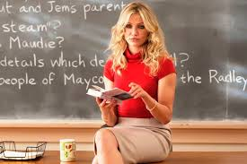
1. PRESENTACIÓ
REPRESENTANT EQUIP DIRECTIU

Slide 3

TUTORS LORENA SÁNCHEZ

Slide 4
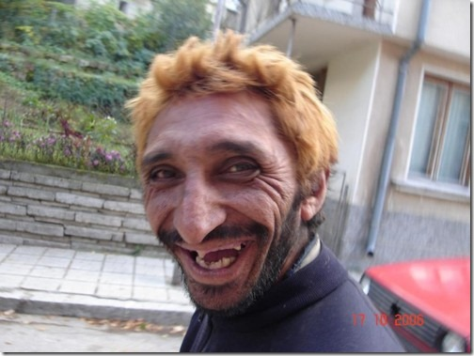
PABLO VICENT

Slide 5

CONTINUEM...
CENTRANT-NOS INDIVIDUALMENT EN CADA ALUMNE.
TREBALLANT ELS HÀBITS (ENCÀRRECS, DEURES, SEURE BÉ,ESTUDI..)
PROCURANT QUE ELS NENS I NENES VINGUIN CONTENTS A L’ESCOLA I VAGIN ASSIMILANT LES NORMES I EL TREBALL DEL CICLE (tenen feina extra per ser els grans del cole).
INFORMANT A LES FAMÍLIES DEL PROGRÉS DELS SEUS FILLS/ES.
TOT I QUE TENEN MOLTES MATÈRIES SOVINT S’INTENTA FER TREBALL GLOBAL DE TOTS ELS APRENENTATGES.

Slide 6

CONTINUEM TAMBÉ TREBALLANT EN ELS PROJECTES DEL CENTRE... - ASSISTÈNCIA A LA BIBLIOTECA - ASSISTÈNCIA A L’AULA D’INFORMÀTICA - PREPARANT I GAUDINT LES FESTES - FENT SORTIDES - PADRINS LECTORS I ESCRIPTORS (MESTRES) - ESCACS A L’ESCOLA - REPTES MATEMÀTICS - MATEMÀTIQUES “FÍSIQUES”

Slide 7
CONTINUEM TREBALLANT AMB...
ARXIVAR ELS TEMES REALITZATS: ORDRE
ES VALORA LA PRESENTACIÓ DELS TEMES: NOTA AGENDA
HAN D’AUGMENTAR LES HORES D’ESTUDI (=HORES LLEURE QUE ESTUDI)
PLANIFICACIÓ DEL TREBALL FORA DE L’HORARI LECTIU
AUTONOMIA A L’HORA D’UTILITZAR L’AGENDA
DEURES 2.0
ELS LLIBRES I LES LLIBRETES A CASA (CADA DIA PORTEN EL QUE TOCA).
UNA LLIBRETA PER TOTES LES MATÈRIES.
QUADERN DE MATEMÀTIQUES.

Slide 8
2. PROGRAMACIÓ
Idees generals.
Continguts.
Competències bàsiques.
Metodologia.
Criteris d’avaluació.
Horaris.

Slide 9

A 6è
TREBALLEM...
HÀBITS I AUTONOMIA
RELACIÓ AMB ELS COMPANYS
COMPETÈNCIES BÀSIQUES
TOTS ELS ASPECTES RELACIONATS AMB LA LLENGUA
EXPRESSIÓ ESCRITA
EXPRESSIÓ ORAL
ORTOGRAFIA
GRAMÀTICA I LÈXIC
COMPRENSIÓ LECTORA/EFICÀCIA LECTORA
I ELS CONTINGUTS DE TOTES LES ALTRES ÀREES,..

Slide 10

SEGUIMENT INDIVIDUAL DELS NOSTRES ALUMNES...
PROVES INICIALS I FINALS
AVALUACIONS TRIMESTRALS
Suports a totes les aules (extern)
Grups de nivell
Atenció en grups reduïts
Estones de lectura
Ajuda de la mestra d’Educació Especial per atendre necessitats més individuals i fer-ne el seguiment.
Atenció del professional de l’EAP per fer possibles derivacions.
Observacions per part de la logopeda i psicòleg del centre davant el dubte de la mestra i/o de les famílies.

Slide 11
CRITERIS D’AVALUACIÓ
MITJANA D’EXÀMENS.
REDACCIONS.
ENTREGA DE TEMES.
FULL D’ESTUDI.
SEGUIMENT DELS DEURES.
COMPETÈNCIES BÀSIQUES.
ACTITUD DAVANT LA MATÈRIA.

Slide 12
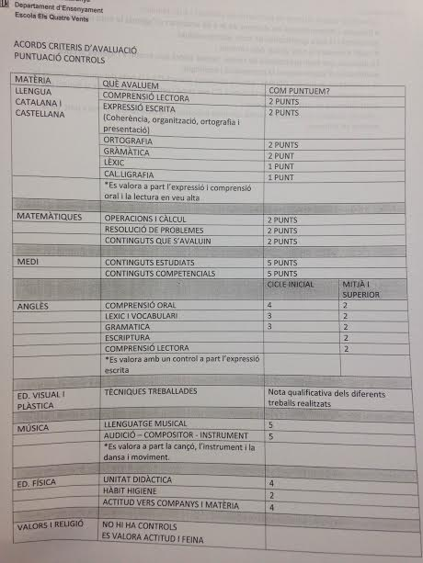
A V A L U A C I O N S

Slide 13
3. SORTIDES I COLÒNIES
Terminis de pagament (en cas d’alumnes malalts tres dies més).
Pagament sortides i colònies (secretaria: dilluns i dimecres, online).
Retorn diners (50% amb justificant mèdic).
Autoritzacions sortides breus.
Mal comportament reiterat pot comportar no anar a aquestes activitats.

Slide 14
SORTIDES CURS 2016-2017
14 D’OCTUBRE: Visita Gaudí.
17 DE FEBRER. Cosmocaixa a Barcelona
COLÒNIES: 30,31 maig i 1 de juny. Amposta
CANTÀNIA 11 O 12 maig
SORTIDA A L’IES DE LA BISBAL

Slide 15
4. MATERIAL
Una llibreta de quatre colors.
Material de cada alumne.
Material de plàstica (bata o samarreta gran)
Material per a matemàtiques físiques
Fotocòpies.
Llibres.

Slide 16
5. NORMES DE L’ESCOLA
NORMATIVA DE L’ESCOLA.
NORMATIVA DE LA CLASSE.

Slide 17
6. ORGANITZACIÓ DE...
Agenda. Es poden justificar totes les faltes a l’agenda.
Llibreta. Presentació
Carpeta separadors. Els papers que s’han de signar sempre aniran dins. Al primer apartat.

Slide 18
7. INFORMES / ENTREVISTES.
1r trimestre (Entrevista alumnes nous).
2n trimestre. (Entrevistes)
3r trimestre.
L’horari d’entrevistes serà els divendres de 12:30 a 13:30.

Slide 19
8.ÀLBUMS I TREBALLS
Portaran a casa la capsa amb els temes i treballs fets cada trimestre.
Detall Nadal.
Projecte:” L’olivera”
Treballs complementaris a les assignatures.

Slide 20
9. MESTRES QUE ENTREN A LA CLASSE
- Anglès: Lorena González.
- Música: Marta Palau
- Plàstica: Lorena Sánchez/ Pablo Vicent
- E. Física: Pablo Vicent.
- Religió / Alternativa: M.Àngels Diaz / Lorena Sánchez / Laura
E.Especial ( Grup Bàsic): Vicky Palau
Competències Bàsiques: Anna Vidal
- Medi: Maria
SEP extern: Alan Fernández

Slide 21

10. IMPORTÀNCIA RELACIÓ FAMÍLIA - ESCOLA

Slide 22
12. INFORMACIONS DIVERSES
Fotocòpies signades.
Dret d’imatge.
Fitxa mèdica i adreces o telèfons (si hi ha canvis comunicar-ho).
Autorització medicaments.
Assistència i retard.
Documentació consergeria (quan la família s’emporta el nen /a a mig mati o a la tarda).
Carta de compromís.
Situacions separació.
Proves Competències Bàsiques.

